Slide 1
Kalkulator Centylowy
Autorzy: Aleksandra Rykowska Magdalena Podlińska Kamil Myćka Aleksandra Piąstka Radosław Szarafiński
Opiekun pracy: Barbara Stawarz-Graczyk
30.05.2023 r.

Slide 2
Kalkulator Centylowy
Plan prezentacji
Informacje o projekcie
Podsumowanie prac z 1. semestru
Harmonogram prac
Opis stworzenia zaawansowanych wykresów siatek
Opis implementacji bazy danych użytkowników
Dokumentacja
Prezentacja działania aplikacji

Slide 3
Kalkulator Centylowy
Informacje o projekcie
Celem projektu było opracowanie aplikacji komputerowej, w której po wprowadzeniu danych dziecka (płeć, wzrost, waga) będzie można sprawdzić, czy rozwija się ono prawidłowo (wykorzystując siatki centylowe).
Głównymi odbiorcami są rodzice z dziećmi do 18. roku życia.
Aplikacja została opracowana w języku Python oraz SQL.

Slide 4
Kalkulator Centylowy
Podsumowanie prac z 1. semestru
Rozeznanie rynku, analiza ryzyka
Zebranie wiedzy teoretycznej na temat siatek centylowych
Stworzenie wstępnego interfejsu aplikacji
Dodanie podstawowych funkcji do aplikacji (wprowadzenie wieku, wagi, płci dziecka)

Slide 5
Kalkulator Centylowy
Harmonogram prac
Etap A - organizacja pracy (23.02.2023 – 19.03.2023) | Etap B - realizacja projektu (20.03.2023 – 14.05.2023) | Etap C – podsumowanie efektów pracy (14.05.2023 – 30.05.2023)
Opracowanie harmonogramu szczegółowego Organizacja pracy w zespole | Przygotowanie danych wzorców siatek centylowych Implementacja danych i stworzenie zaawansowanego wykresu Projekt bazy danych Implementacja bazy danych użytkownika (książeczka zdrowia dziecka) | Dokumentacja końcowa Plakat informacyjny Prezentacja wyników prac

Slide 6
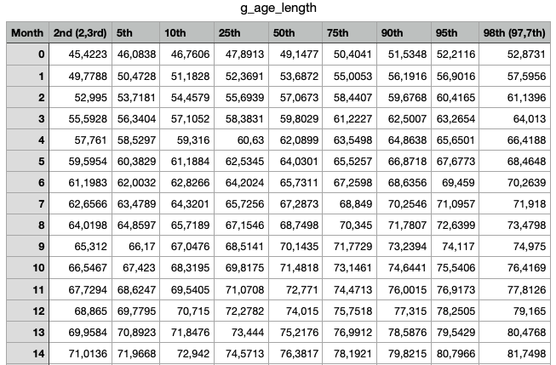
Kalkulator Centylowy
Przygotowane standardy siatek do implementacji

Slide 7
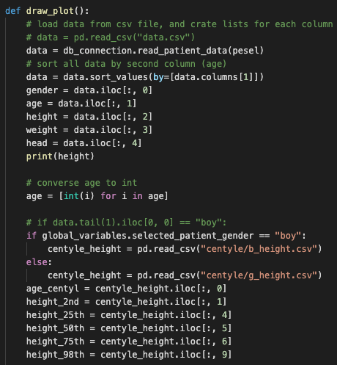
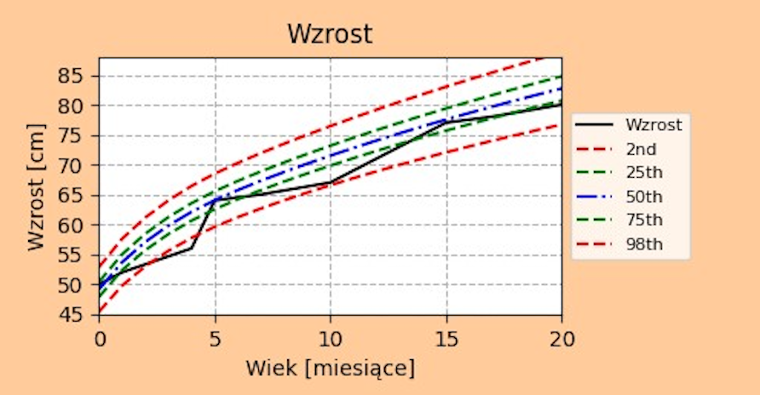
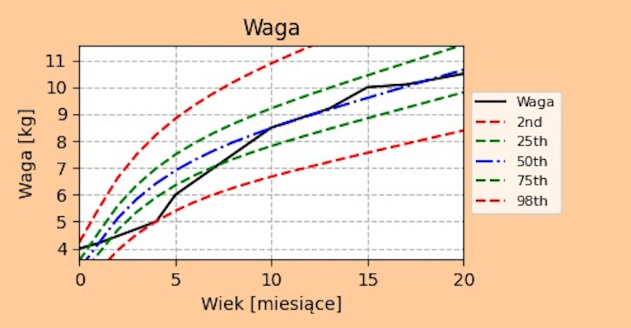
Kalkulator Centylowy
Zaimplementowanie zaawansowanych wykresów

Slide 8
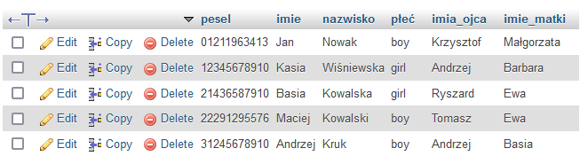
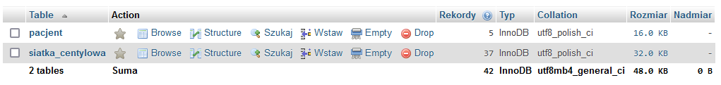
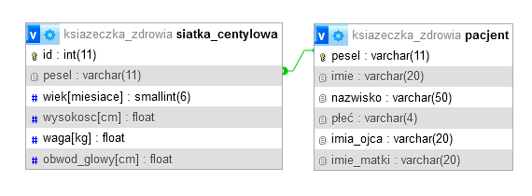
Kalkulator Centylowy
Baza danych w programie XAMPP

Slide 9
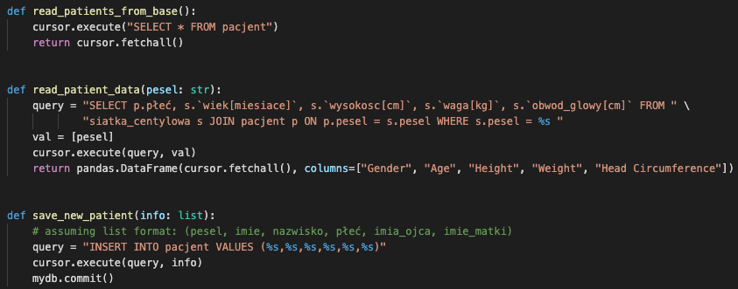
Kalkulator Centylowy
Połączenie bazy danych z aplikacją w Pythonie

Slide 10
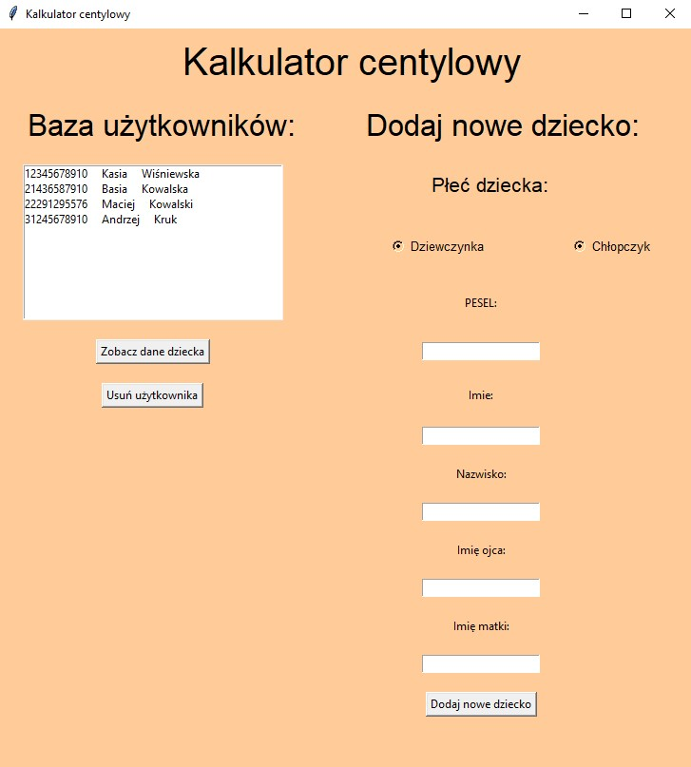
Kalkulator Centylowy
Zaimplementowana baza użytkowników

Slide 11
Kalkulator Centylowy
Dokumentacja
Harmonogram szczegółowy i specyfikacja wymagań (HSiSW)
Dokumentacja techniczna produktu (DTP)
Raport końcowy (RK)
Plakat informacyjny

Slide 12
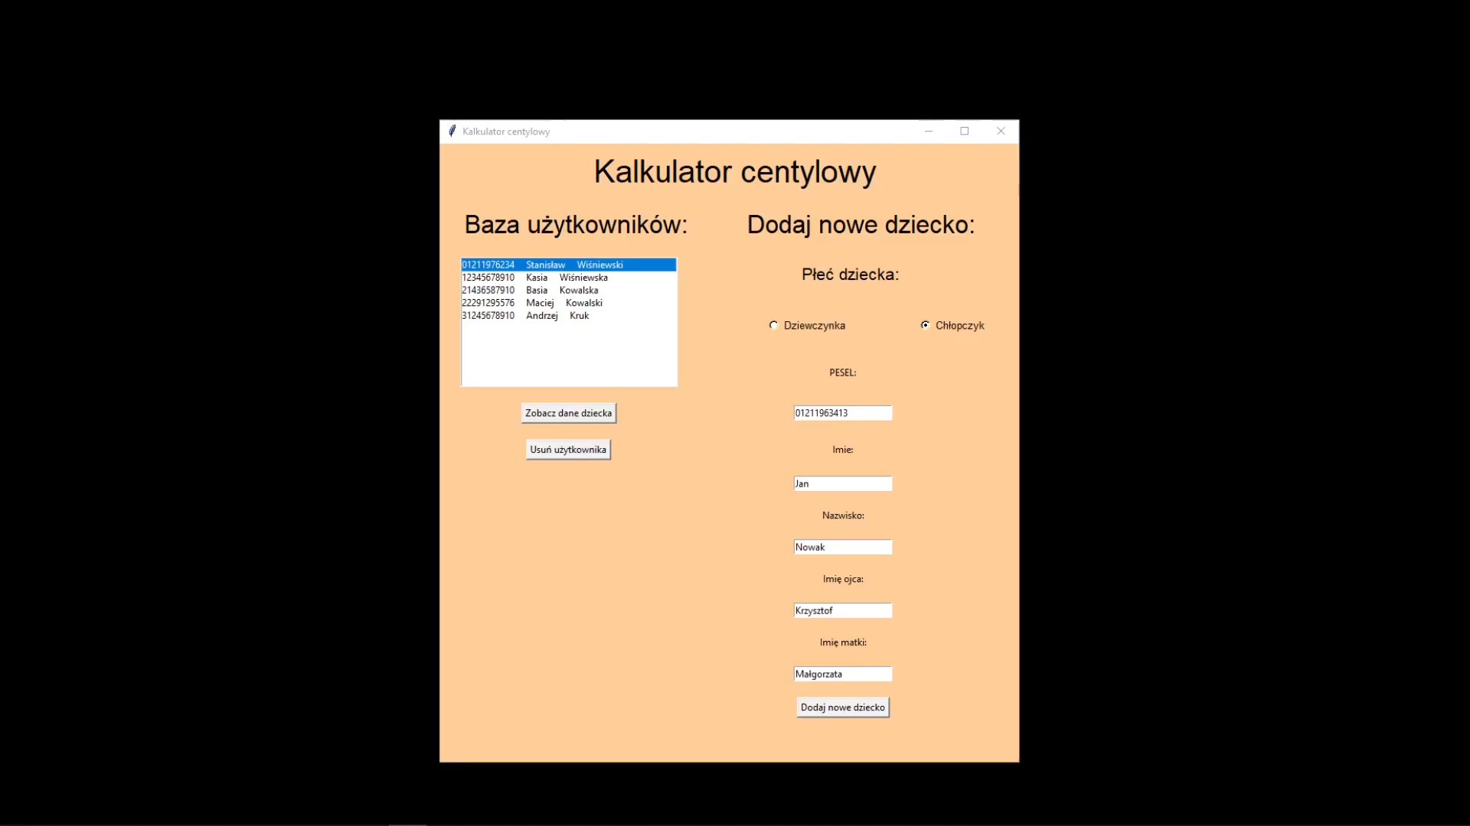
12

Slide 13
DZIĘKUJEMY ZA UWAGĘ

